Slide 1
使用手順

Slide 2
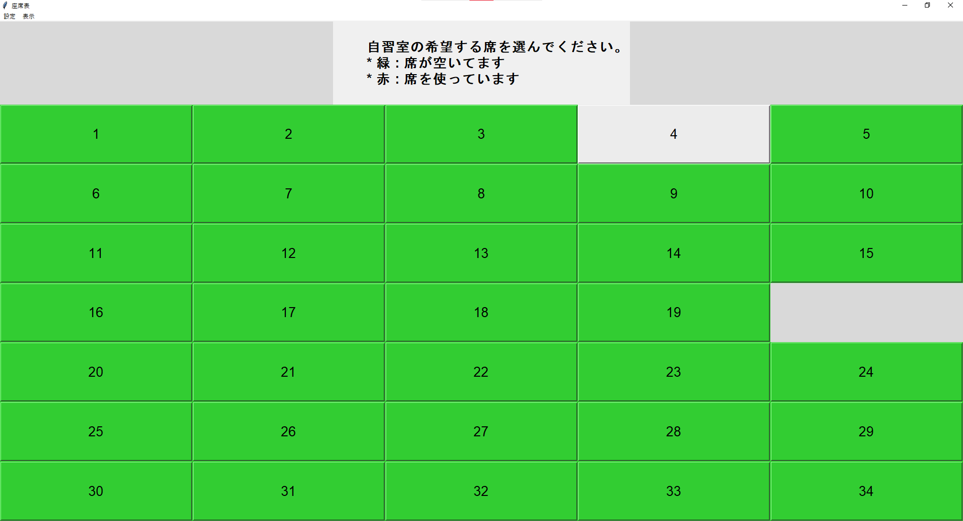
①席を取る
使用したい席が緑色の状態のとき、そのボタンをクリックすることで席を取得できます。

Slide 3
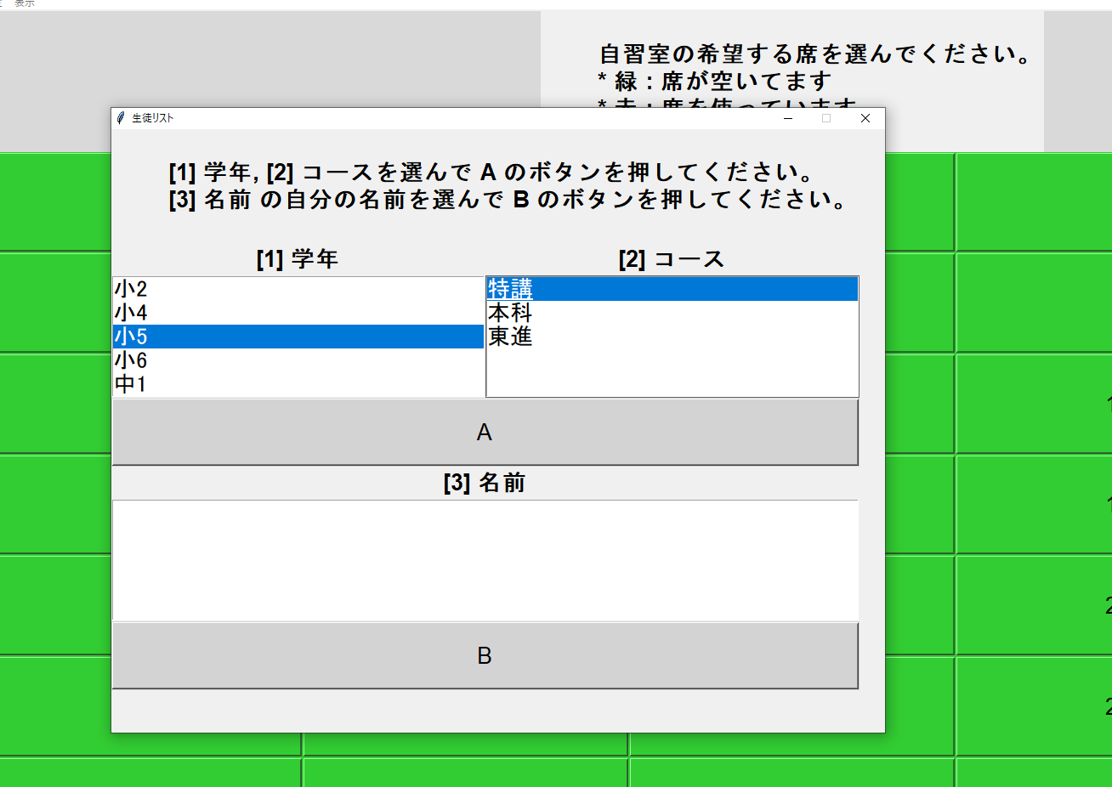
①席を取る
取得したい席のボタンをクリックすると生徒自身の登録の段階に入ります。
学年とコースを選択し、
Aボタンを押してください。

Slide 4
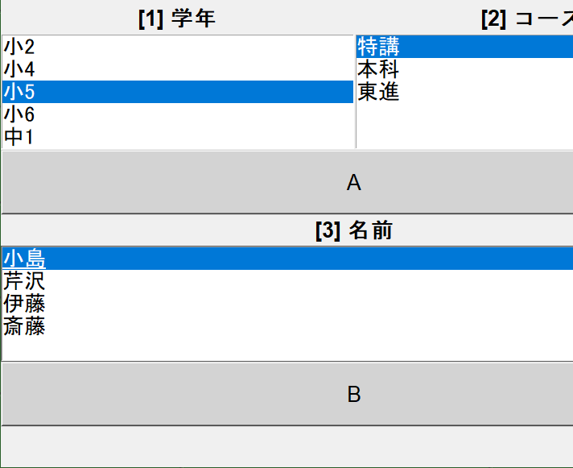
①席を取る
Aのボタンを押すと[3]の項目に名前の一覧が表示されますので、自分の名前を選択し、Bのボタンを押します。

Slide 5
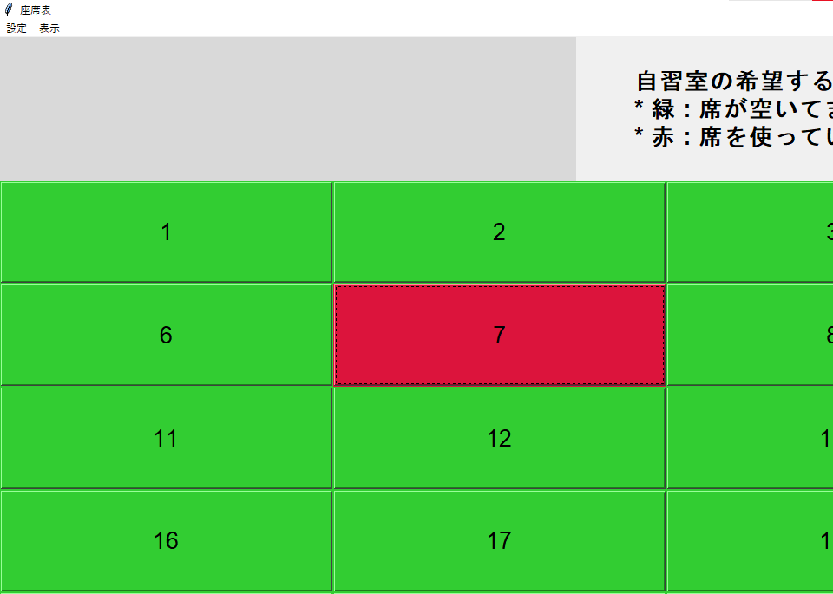
①席を取る
自分が選択した席が赤色になっていることを確認して自習室に行ってください。

Slide 6
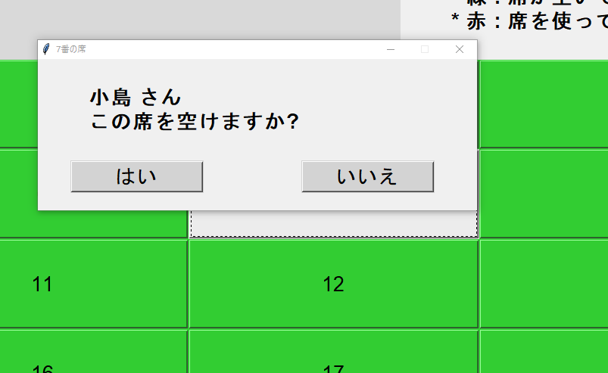
②席を空ける
自分が取得し赤くなった席をもう一度押すと席を空けることができます。

Slide 7
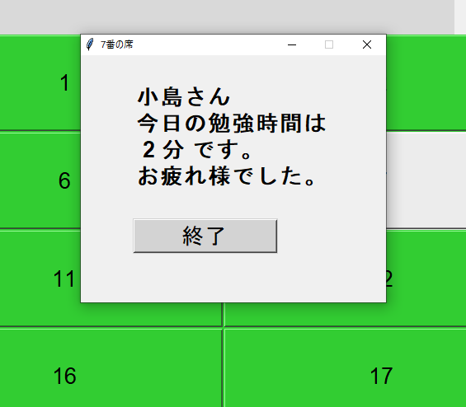
②席を空ける
席を空けると自分の席を使用していた合計時間が最後に表示されます。

Slide 8
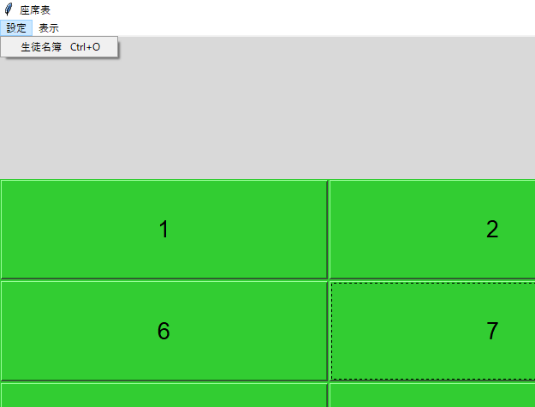
③生徒の名簿を登録する
生徒の名簿を登録するのは以下の方法で行います。
[設定] > [生徒名簿] をクリック

Slide 9
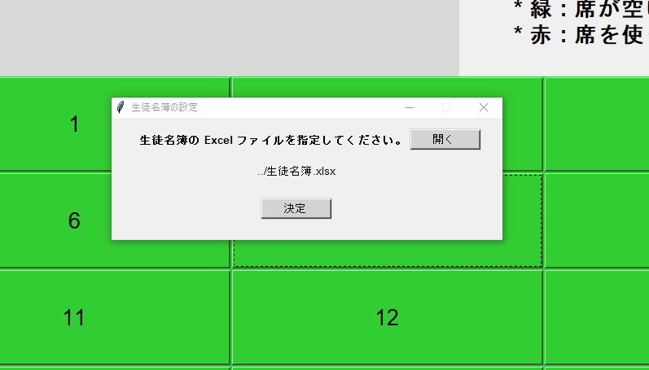
③生徒の名簿を登録する
現在使用しているファイルの場所が表示されます。
変更する場合は、[開く] を押し、使用するファイルを選択してください。

